Slide 1

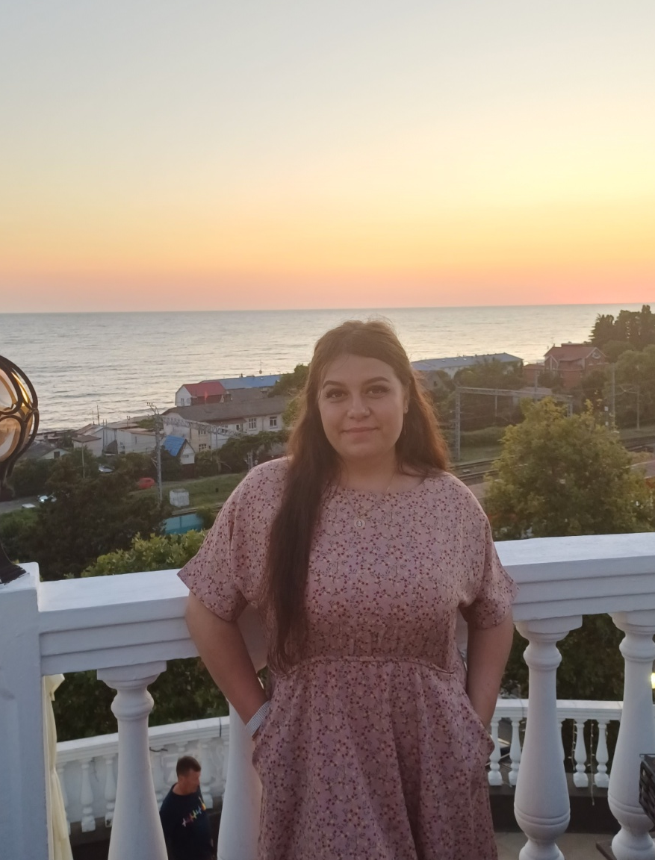
МК ДОУ «ДЕТСКИЙ САД «КРИСТАЛЛИК»
Г. ИГАРКИ
Гамова Юлия Витальевна
Воспитатель
детского сада
Педагогический
стаж -8 лет
Первая
квалификационная
категория

Slide 2

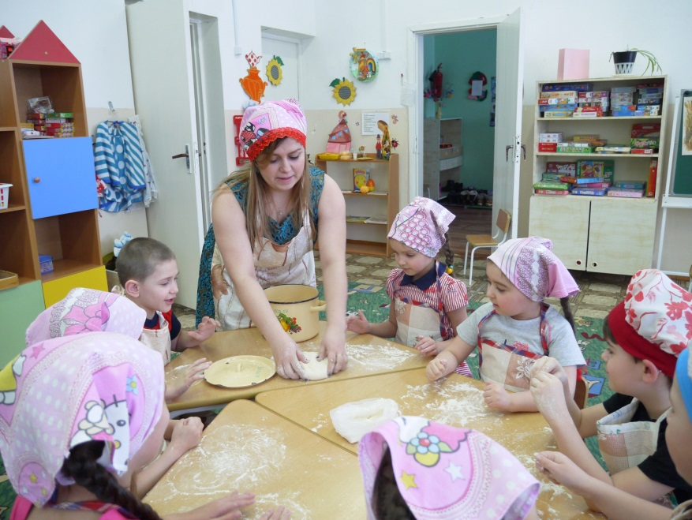
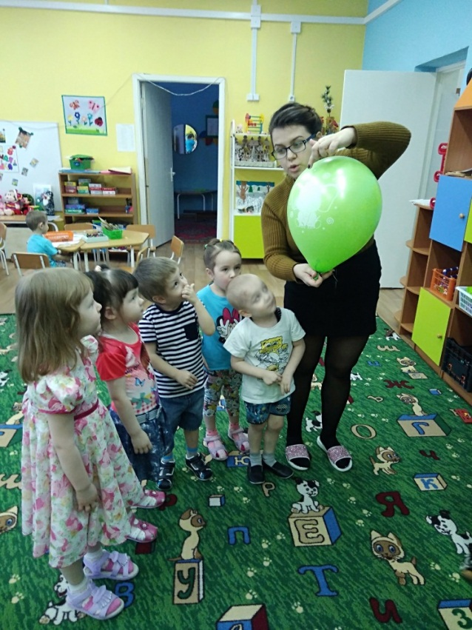
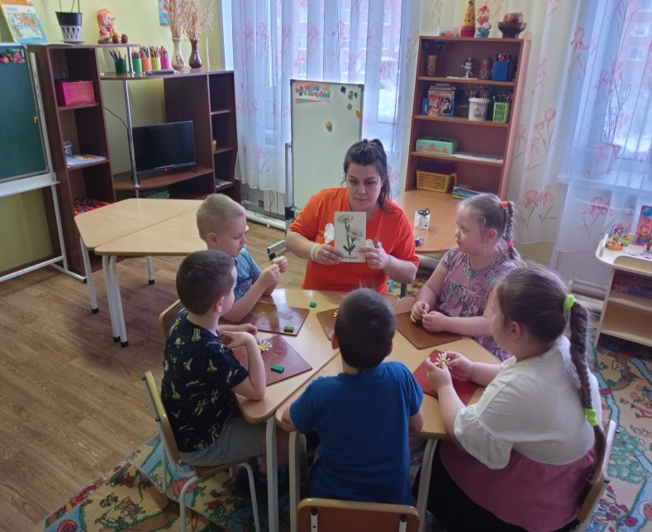
Реализованные проекты мини – музеев:
Проект мини-музея «Хлеб всему голова» с презентацией
Проект мини-музея «Любимая игрушка»
Проект мини-музея « Транспорт изуччаем»
Проект мини-музея «Чудо - пуговка»
Творчество детей в рамках тематических недель

Slide 3
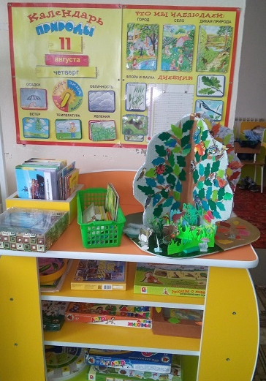
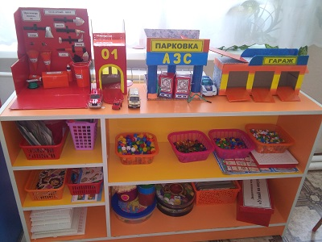
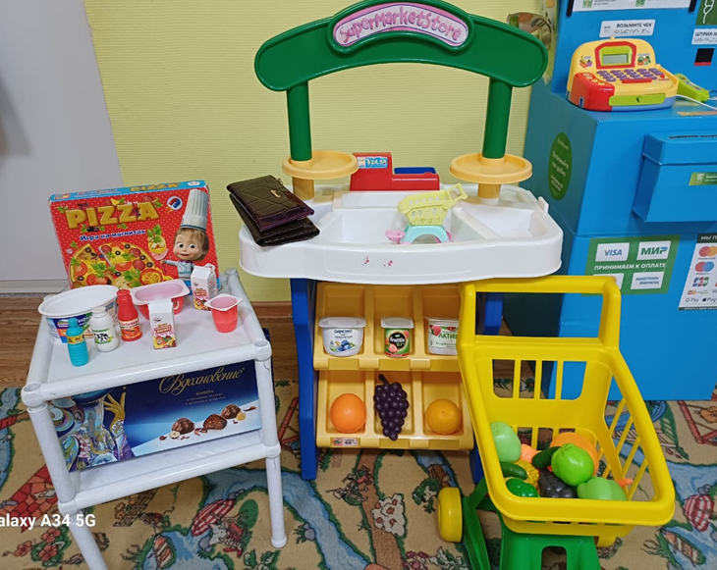
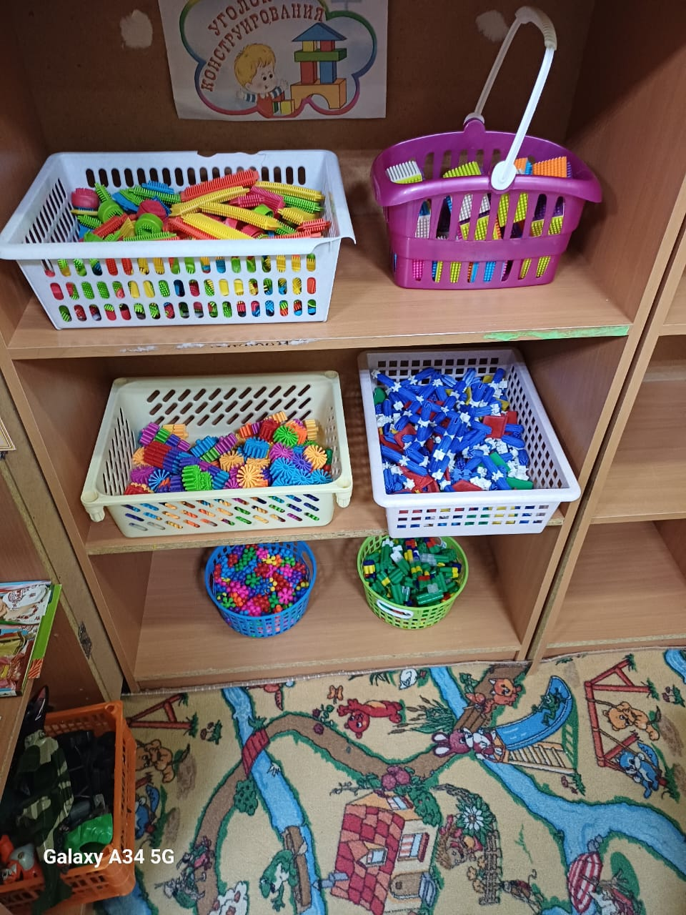
Предметно – развивающая среда:

Slide 4
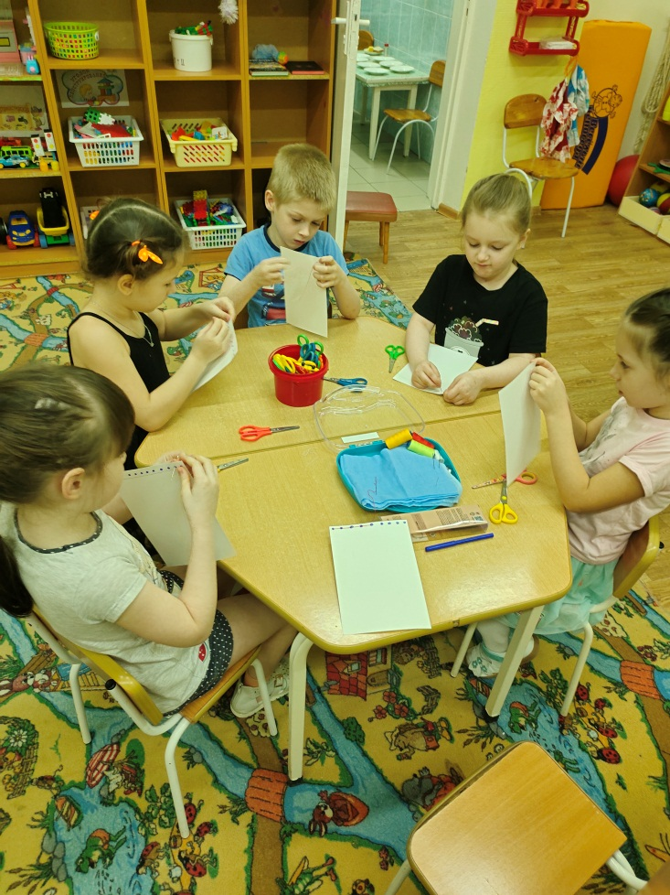
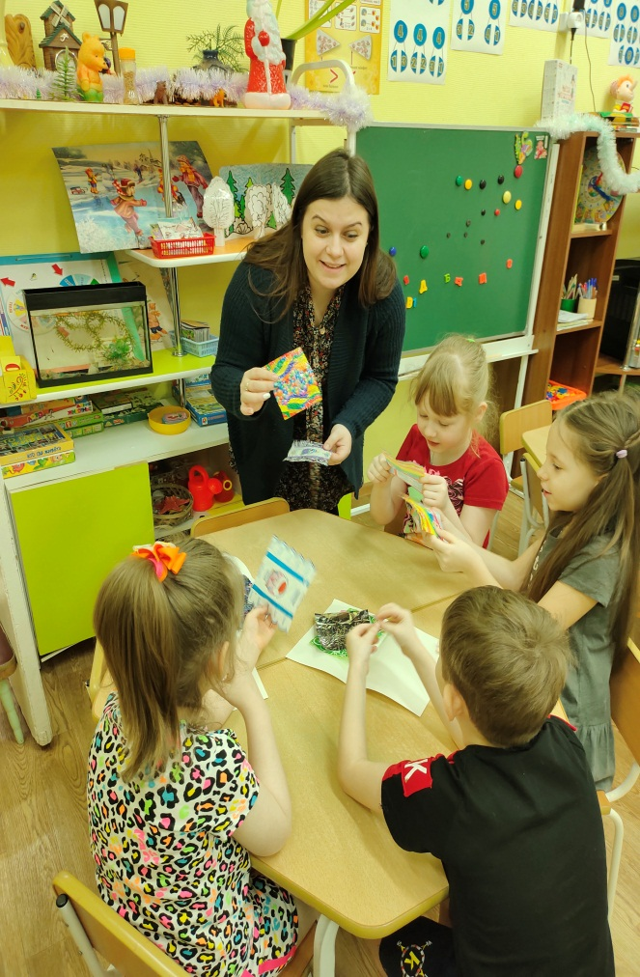
Кружок: « Умелые ручки»

Slide 5
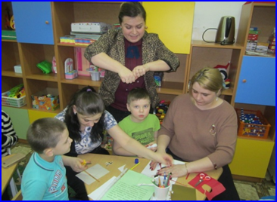
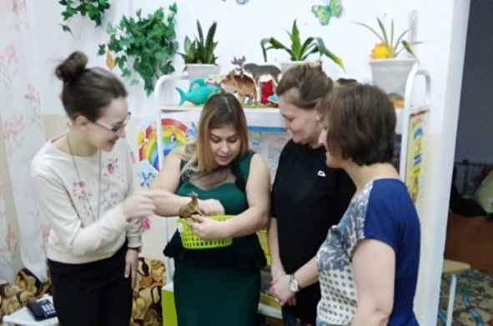
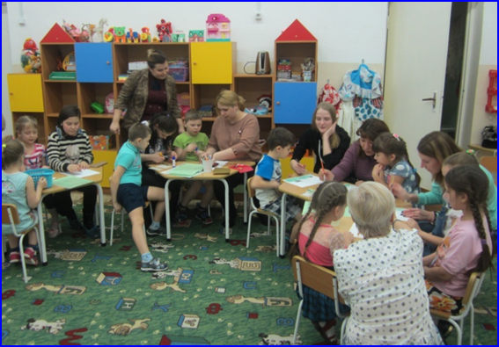
Взаимодействие с родителями:
Мастер – класс для родителей «Использование нетрадиционных способов рисования для развитие
творческих способностей
детей» с презентацией.

Slide 6
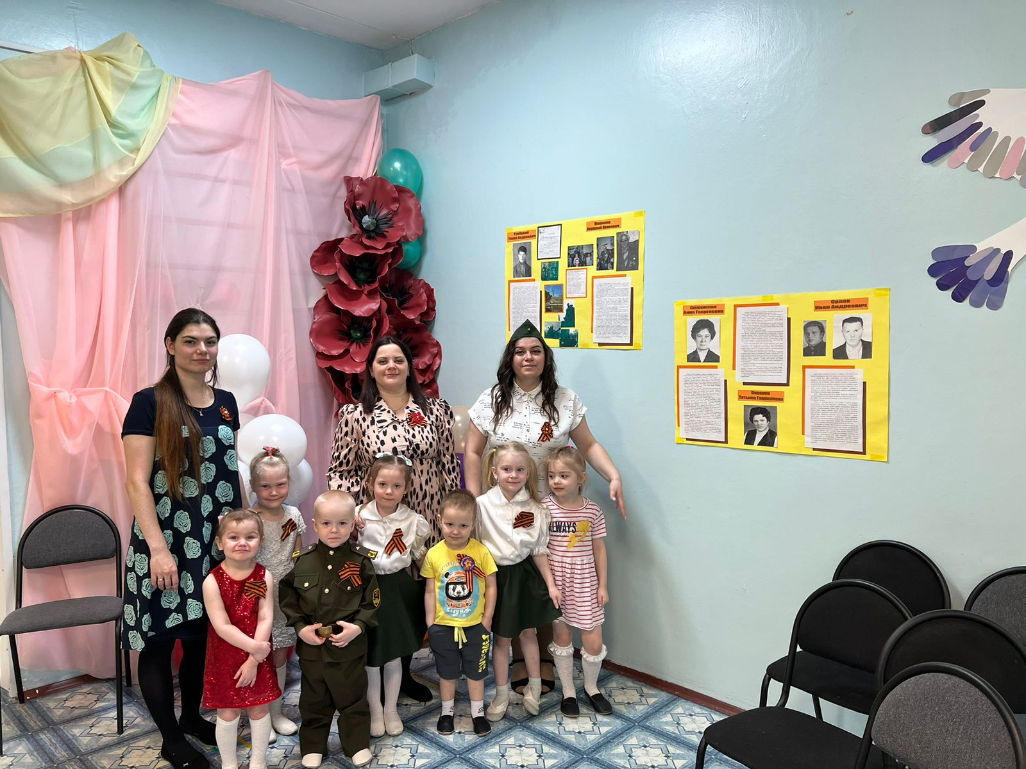
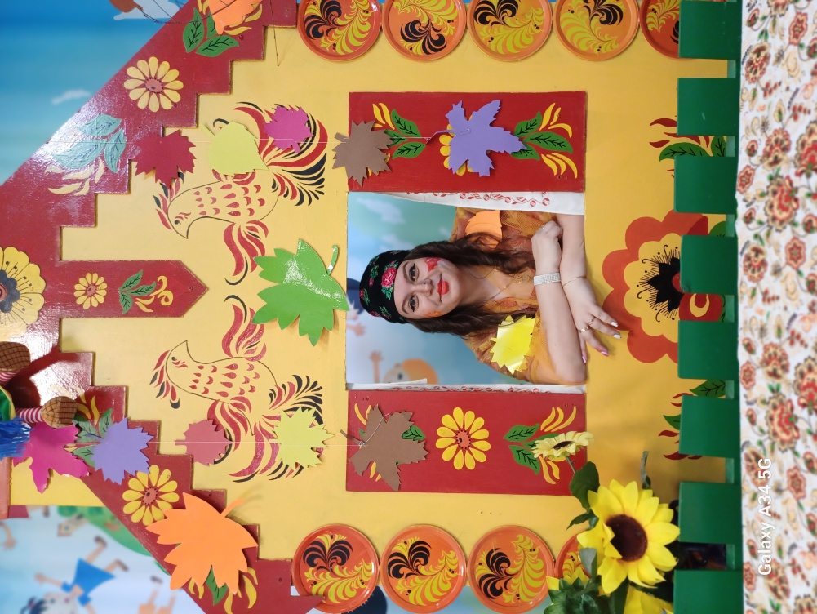
Я смело могу сказать, что детский сад - это мой второй
дом. Я люблю свою профессию, люблю свой детский
сад, своих воспитанников и коллег, которые меня
окружают.

Slide 7







